Slide 1

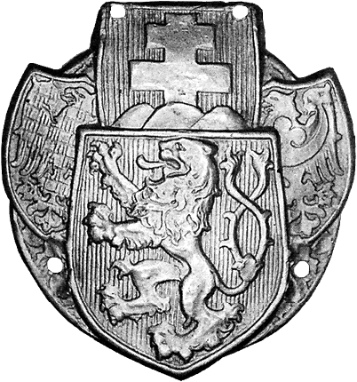
LEGIE - jednotky čs. zahraničních vojsk (na straně Dohody)
1. světová válka
Autor: Lenka Mulačová
Vzdělávací oblast: Člověk a společnost
Obor: Dějepis
VY_32_INOVACE_44_LEGIE
Vytvořeno v rámci v projektu „EU peníze školám“
OP VK oblast podpory 1.4 s názvem Zlepšení podmínek pro vzdělávání na základních školách

Slide 2
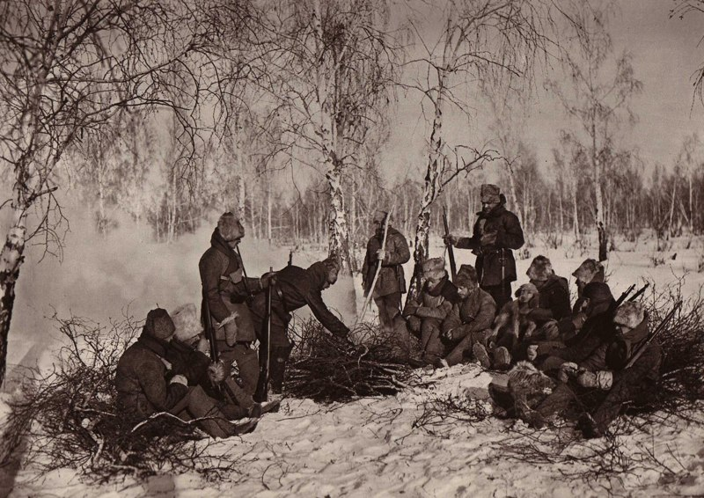
Čs. legionářská hlídka na Rusi

Slide 3
LEGIE V RUSKU
1914 – naši krajané – Česká družina (pak čs. brigáda) – zpoč. součástí ruské armády, předchůdkyně legií
7/1917 – b. u Zborova – čs. brigáda porazila Rak. => rus. vláda povolila nábor z čes. a slov. zajatců a uznala samostatnost čs. armády.
3/1918 – Rus. mír s Ústředními mocnostmi=>úsilí legionářů na Z frontu, občan. válka v Rus. (1918 – 1920)

Slide 4
neutralita legionářů v občanské válce, přesto snaha bolševiků o jejich odzbrojení => odpor legionářů
incident v Čeljabinsku (5/1918) = rudá arm. (bolševici) X legionáři => protiútok legionářů = ovládnutí transsibiřské magistrály, vítězný postup legií (přes Vladivostok)
nakonec dohoda s bolševiky, odchod legii z Rus.

Slide 5
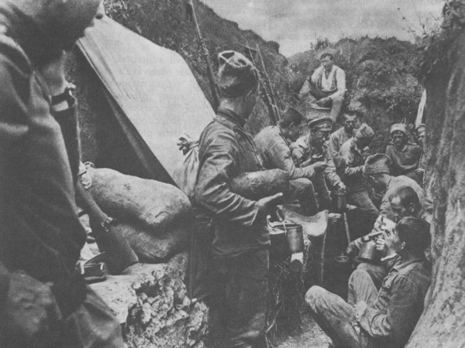
Bitva u Zborova, 2. 7. 1917

Slide 6
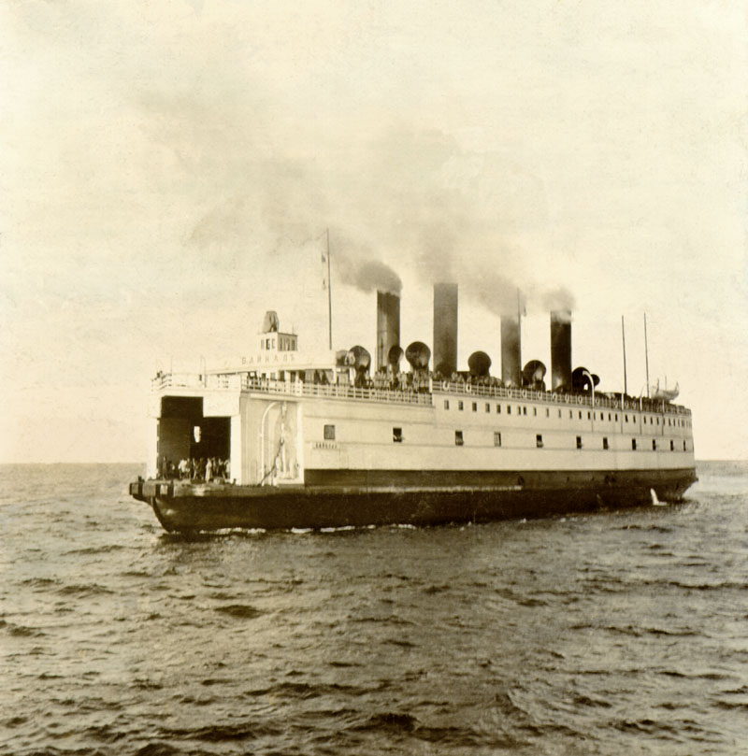
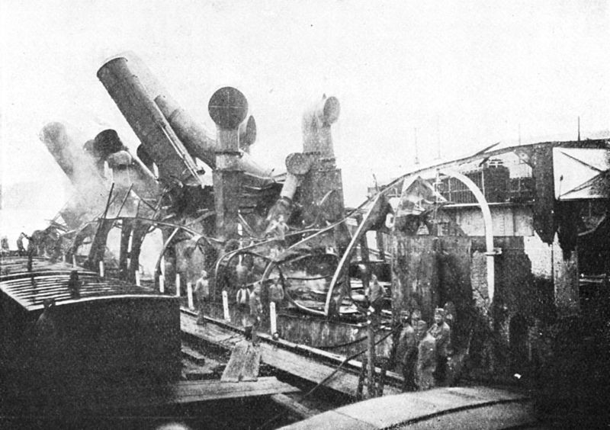
Bolševický ledoborec Bajkal (odstřeloval trať sibiřské magistrály)

Slide 7
LEGIE VE FRANCII
čes. rota Nazdar – čes. krajané žijící ve Fr., účast v bitvě u Arrasu (1915)
12/1917 – uznány čs. jednotky za samostat. armádu
LEGIE V ITÁLII (zásluha Štefánika)

Slide 8
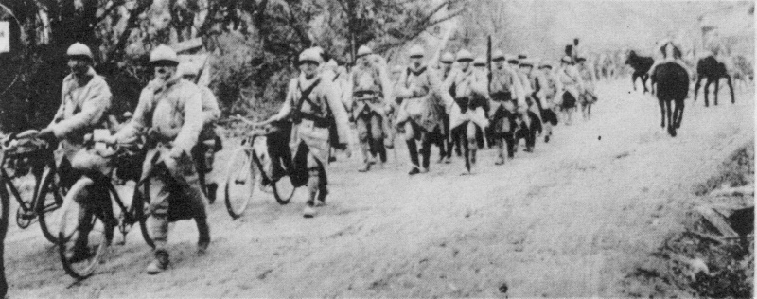
Čs. legie ve Francii

Slide 9
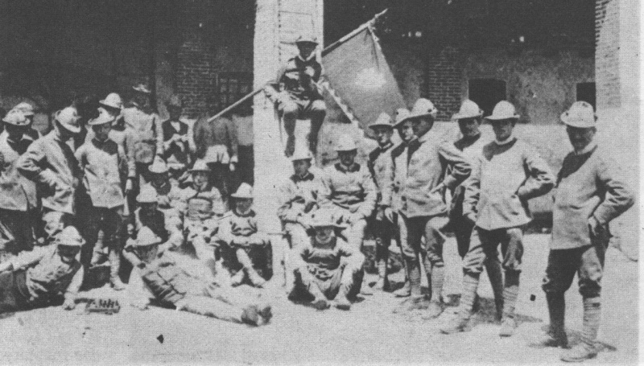
Čs. legie v Itálii

Slide 10
Legie – velký ohlas u států Dohody – posílení postavení Národní rady čs. a její uznání jako nejvyš. orgán spravující veškeré zájmy národa

Slide 11
Prameny. Dostupné z www:
http://cs.wikipedia.org/wiki/Soubor:Legionarsky_odznak_cepice.gif
http://cs.wikipedia.org/wiki/Soubor:Legioninforest.jpg
http://cs.wikipedia.org/wiki/Soubor:Cs._legie_ve_Francii.jpg
http://cs.wikipedia.org/wiki/Soubor:%C4%8Cs._legie_v_It%C3%A1lii.jpg
http://cs.wikipedia.org/wiki/Soubor:P%C5%99%C3%ADslu%C5%A1n%C3%ADci_7_roty_ve_Zborovsk%C3%BDch_z%C3%A1kopech.gif

Slide 12
http://www.google.cz/imgres?q=ledoborec+bajkal&hl=cs&biw=1366&bih=673&gbv=2&tbm=isch&tbnid=fjxLgSIDe9xtYM:&imgrefurl=http://www.vojna.net/portal/printview.php%3Ft%3D1212%26start%3D0%26sid%3D712fd7e9b1d0ca7c9fe54f1b5428a079&docid=wfu_tD3WxXGH6M&imgurl=http://img4.imageshack.us/img4/7452/81539303.jpg&w=600&h=396&ei=S1_LT5rHEoTFswb6i4XHBg&zoom=1&iact=hc&vpx=186&vpy=343&dur=184&hovh=182&hovw=276&tx=89&ty=127&sig=111701409996415403960&page=3&tbnh=139&tbnw=211&start=38&ndsp=22&ved=1t:429,r:6,s:38,i:169

Slide 13
http://www.google.cz/imgres?q=ledoborec+bajkal&hl=cs&biw=1366&bih=673&gbv=2&tbm=isch&tbnid=wHr2JiyeaFBzkM:&imgrefurl=http://forum.valka.cz/viewtopic.php/t/14388&docid=YLiUedFQ4vLGYM&imgurl=http://forum.valka.cz/files/bajkal.jpg&w=800&h=809&ei=S1_LT5rHEoTFswb6i4XHBg&zoom=1&iact=hc&vpx=888&vpy=139&dur=1395&hovh=226&hovw=223&tx=134&ty=122&sig=111701409996415403960&page=1&tbnh=149&tbnw=177&start=0&ndsp=15&ved=1t:429,r:3,s:0,i:76

Slide 14
Literatura:
Augusta, František; Honzák, František. Dějiny v obrazech. Československo 1918 – 1938. Praha: Albatros, 1992. ISBN 80-00-00311-2. S. 4-5.
Augusta, Pavel; Honzák, František; Pečenka, Marek; Luňák, Petr. Dějiny moderní doby. I. díl. 1. vyd. Praha: SPL – PRÁCE, Úvaly : ALBRA, 2000. ISBN 80-86287-05-X. S. 37.
Válková, Veronika: Dějepis 8. Novověk. Praha: SPN, 2008. ISBN 978-80-7235-404-7. S. 136.

Slide 15
Anotace:
Prezentace určena pro výklad učební látky, použit obrazový materiál, připraven zápis pro žáky.
DUM vytvořen 1. 10. 2011 pro žáky 9. tříd.

